Slide 1
⚖
BALANZA CAMIONERA
Sistema de Balanza Camionera
Control, registro y trazabilidad de pesajes de camiones en tiempo real,
conectado directamente al indicador de báscula Mettler-Toledo IND570.
Tiempo real (SignalR)
Multibáscula
Perfiles y permisos
Tara guardada
.NET 10 + Angular 19
Proyecto Integrador · 2026

Slide 2
CONTEXTO
¿Qué resuelve el sistema?
El pesaje de camiones en patios industriales suele depender de procesos manuales: bitácoras en papel, tickets escritos a mano y básculas que no se comunican entre sí. Esto dificulta la trazabilidad, favorece errores de digitación y retrasa la operación.
✓
Tiempo real
El peso del indicador se transmite por socket TCP y se refleja al instante en el navegador vía SignalR.
✓
Multibáscula
Cualquier báscula activa sirve para entrada o salida; el sistema escala a N básculas sin cambios.
Balanza Camionera reemplaza ese proceso con una plataforma web conectada directamente al indicador de la báscula, que registra cada pesaje, imprime el ticket automáticamente y deja todo listo para auditoría y reportes.
✓
Trazabilidad y control de acceso
Cada pesaje registra tercero, báscula y operador; cada usuario ve solo los módulos de su perfil.
✓
Reportes exportables
Filtros por fecha, tercero, producto y báscula, con exportación a PDF y Excel.
Sistema de Balanza Camionera
2

Slide 3
ARQUITECTURA
Cómo está construido
Báscula IND570
API .NET 10
SQL Server
Socket TCP
Dapper / SQL
Protocolo de salida continua (Mettler-Toledo)
Controllers + Dapper · JWT · Windows Service
bd_Camionera: pesajes, catálogos, auditoría
SignalR Hub
Angular 19 + PrimeNG
WebSocket
Difunde el peso en vivo a todos los clientes conectados
SPA responsiva sobre el mismo servicio (SPA fallback)
Un solo servicio expone la API REST, el hub de SignalR y el sitio Angular compilado — un único puerto para instalar y operar.
Sistema de Balanza Camionera
3

Slide 4
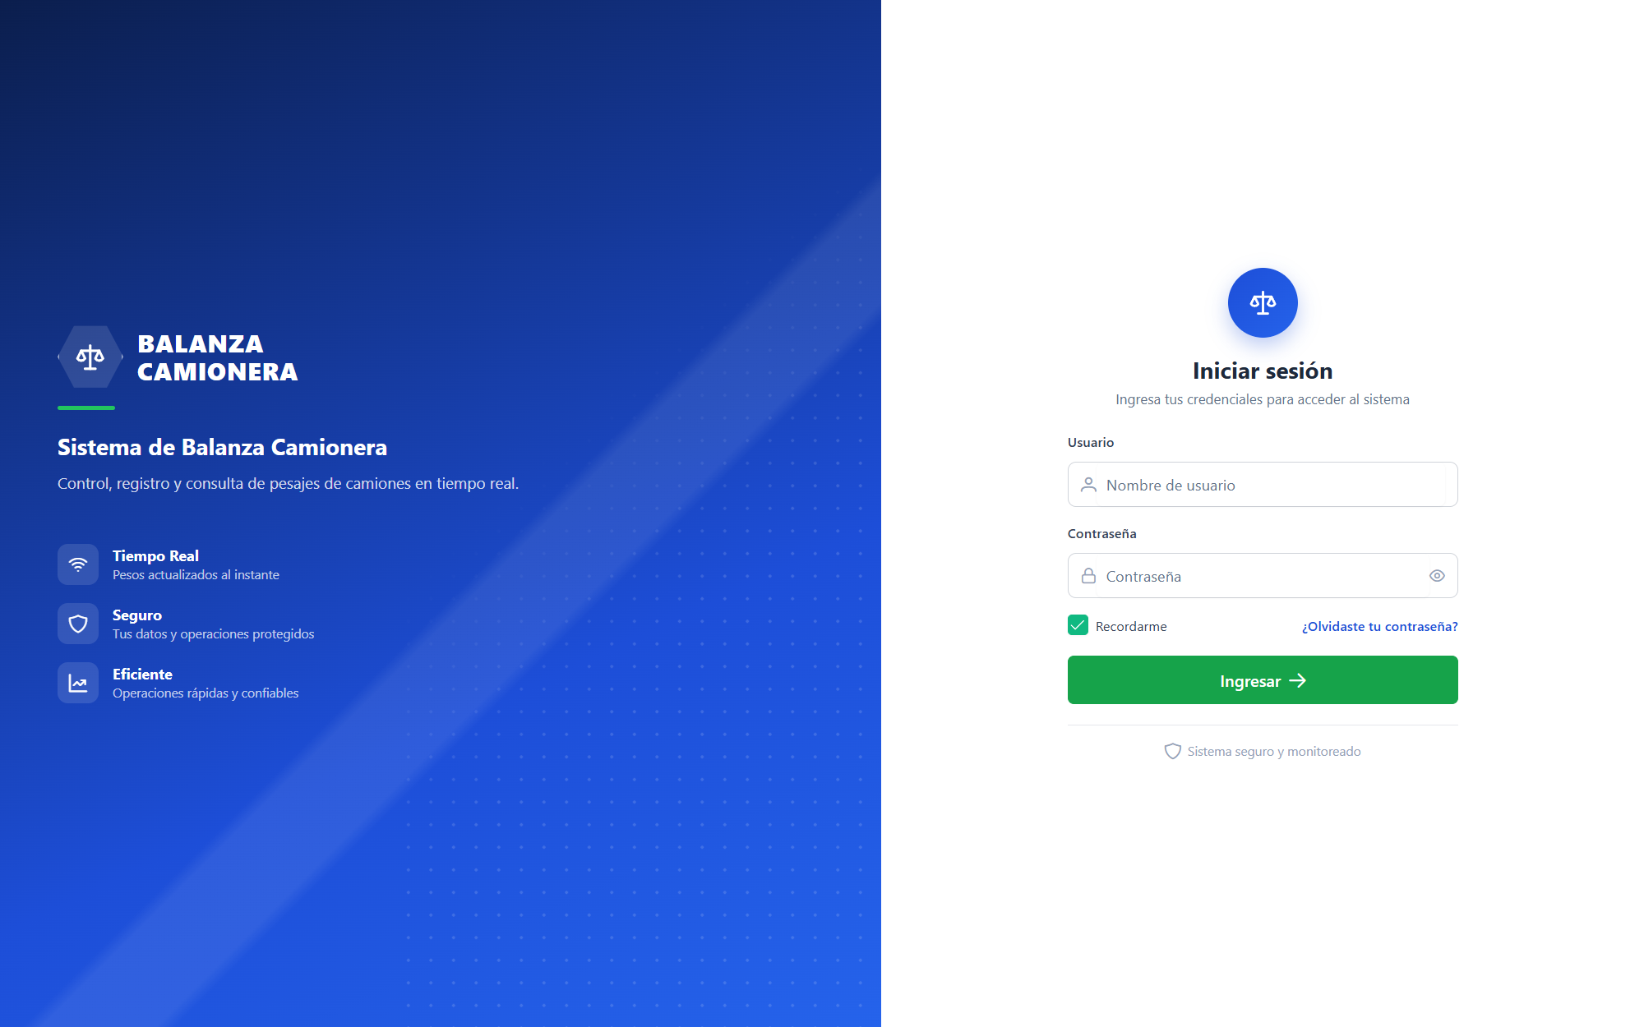
ACCESO
Inicio de sesión seguro
✓
Autenticación JWT
Token firmado con expiración; cada perfil ve solo lo que le corresponde.
✓
"Recordarme"
Sesión en localStorage o sessionStorage según la elección del usuario.
✓
Enfoque industrial
Diseño claro para operarios de patio, sin distracciones.
Sistema de Balanza Camionera
4

Slide 5
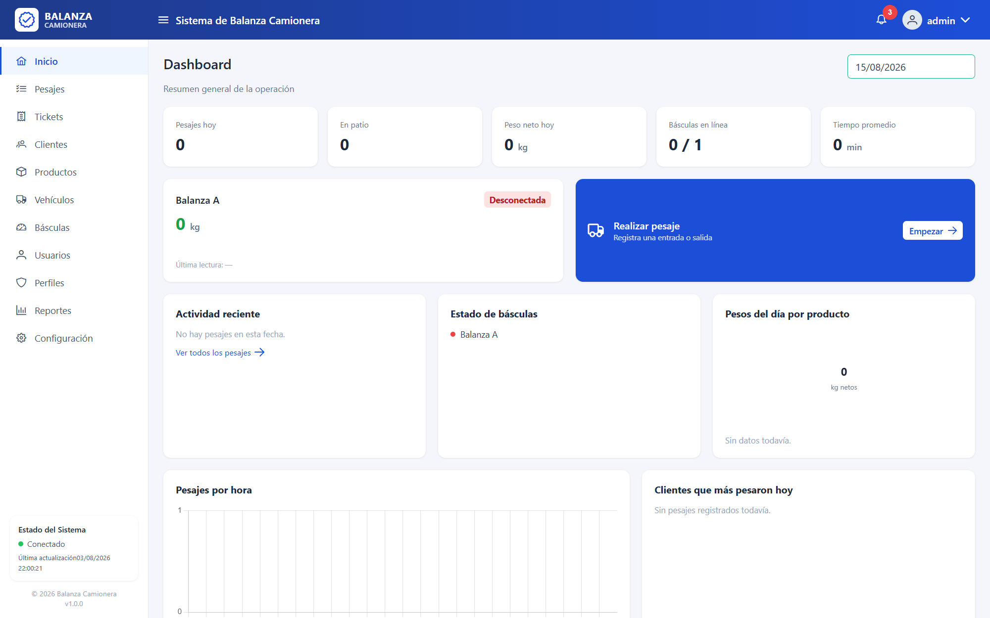
INICIO
Dashboard operativo
✓
KPIs del día
Pesajes, vehículos en patio, kg netos y básculas en línea, todo en kilogramos.
✓
Gráficos en vivo
Peso por producto y pesajes por hora, actualizados con cada transacción.
✓
Acceso directo
Botón "Realizar pesaje" para iniciar una entrada o salida en un clic.
Sistema de Balanza Camionera
5

Slide 6
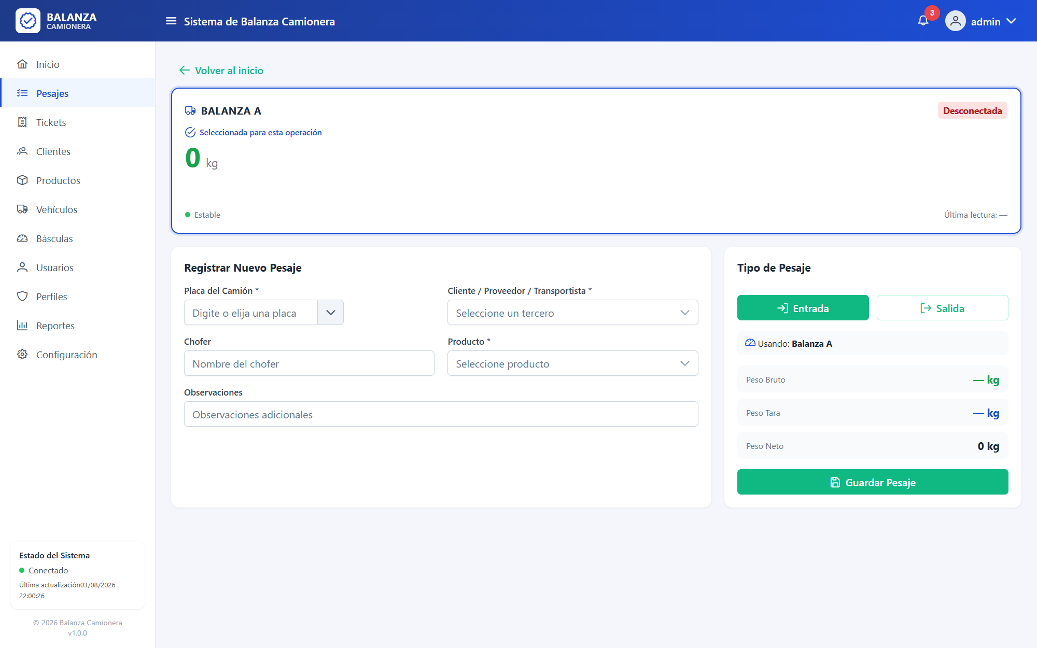
OPERACIÓN
Registrar pesaje · Entrada
✓
Cualquier báscula
No hay báscula "de entrada" o "de salida": el operador elige cuál usar.
✓
Un solo tercero
Cliente, proveedor o transportista se elige de un único selector, según el tipo del tercero.
✓
Validación de cero
El sistema bloquea el guardado si la báscula no marca un peso real.
Sistema de Balanza Camionera
6

Slide 7
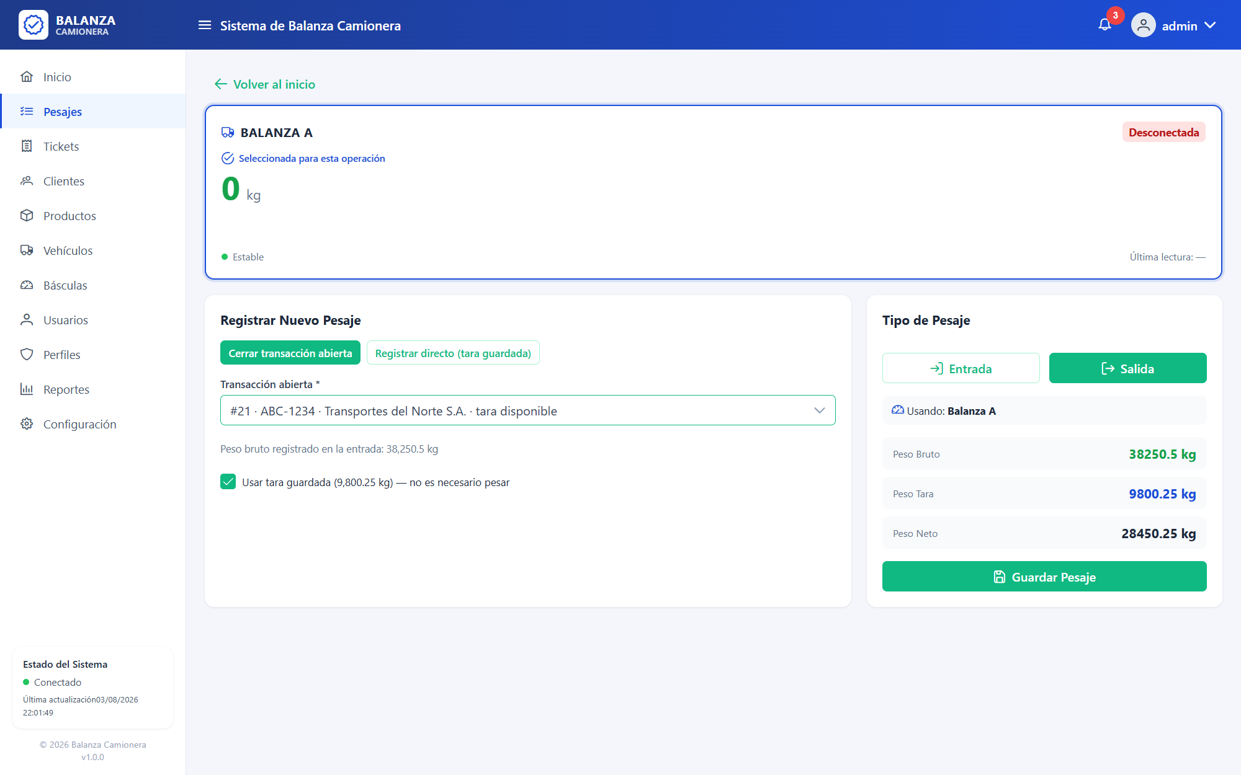
OPERACIÓN
Salida sin repesar: tara guardada
✓
Tara por vehículo
Se registra una vez desde Vehículos, con vigencia opcional en días.
✓
Un clic, sin báscula
Con "Usar tara guardada" el peso se completa solo, incluso con la báscula desconectada.
✓
Registro directo
Para vehículos con tara vigente, un modo adicional cierra la transacción completa en un solo paso.
Sistema de Balanza Camionera
7

Slide 8
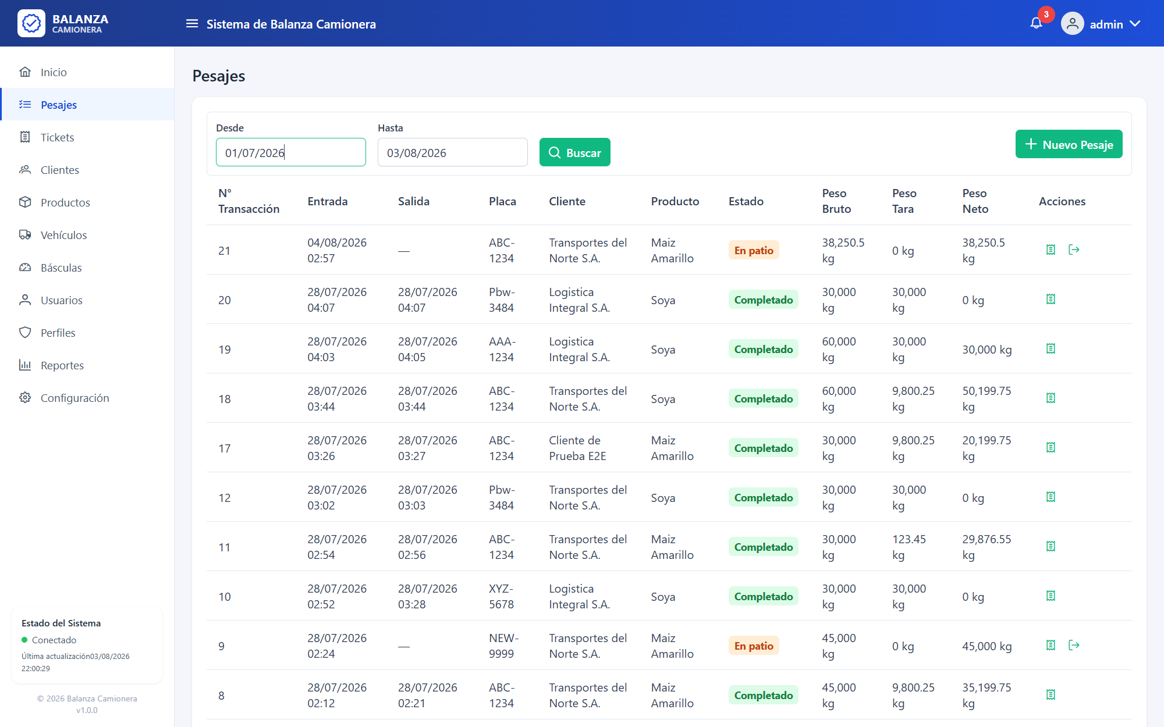
CONSULTA
Historial de pesajes
✓
Filtro por fecha
Búsqueda rápida por rango, con estado "En patio" o "Completado".
✓
Registrar salida
Lleva directo al flujo completo de salida, con la transacción ya preseleccionada.
✓
Ticket al instante
Reimpresión del comprobante desde la misma lista, en una pestaña nueva.
Sistema de Balanza Camionera
8

Slide 9
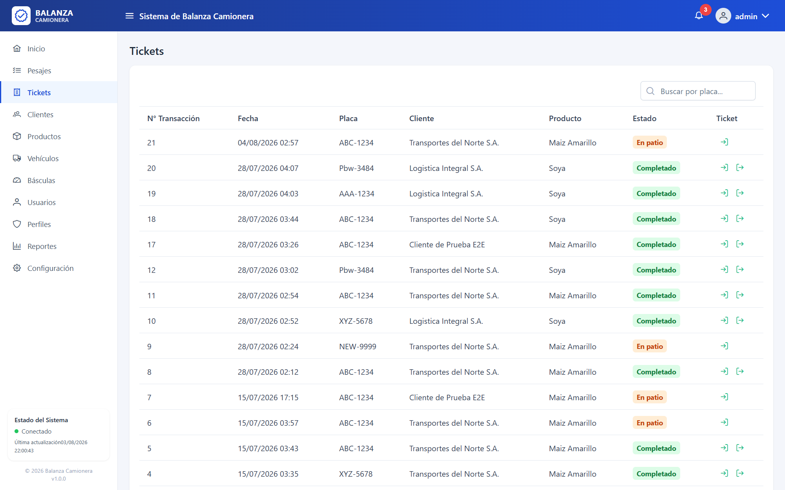
COMPROBANTES
Tickets · Reimpresión de ingreso y salida
✓
Dos comprobantes, un ticket
El mismo documento se reimprime como constancia de ingreso o como comprobante final de salida.
✓
Sin perder el lugar
Se abre en una pestaña nueva; el listado y sus filtros quedan intactos.
✓
Coherente con el estado
La opción de salida solo aparece si la transacción ya se completó.
Sistema de Balanza Camionera
9

Slide 10
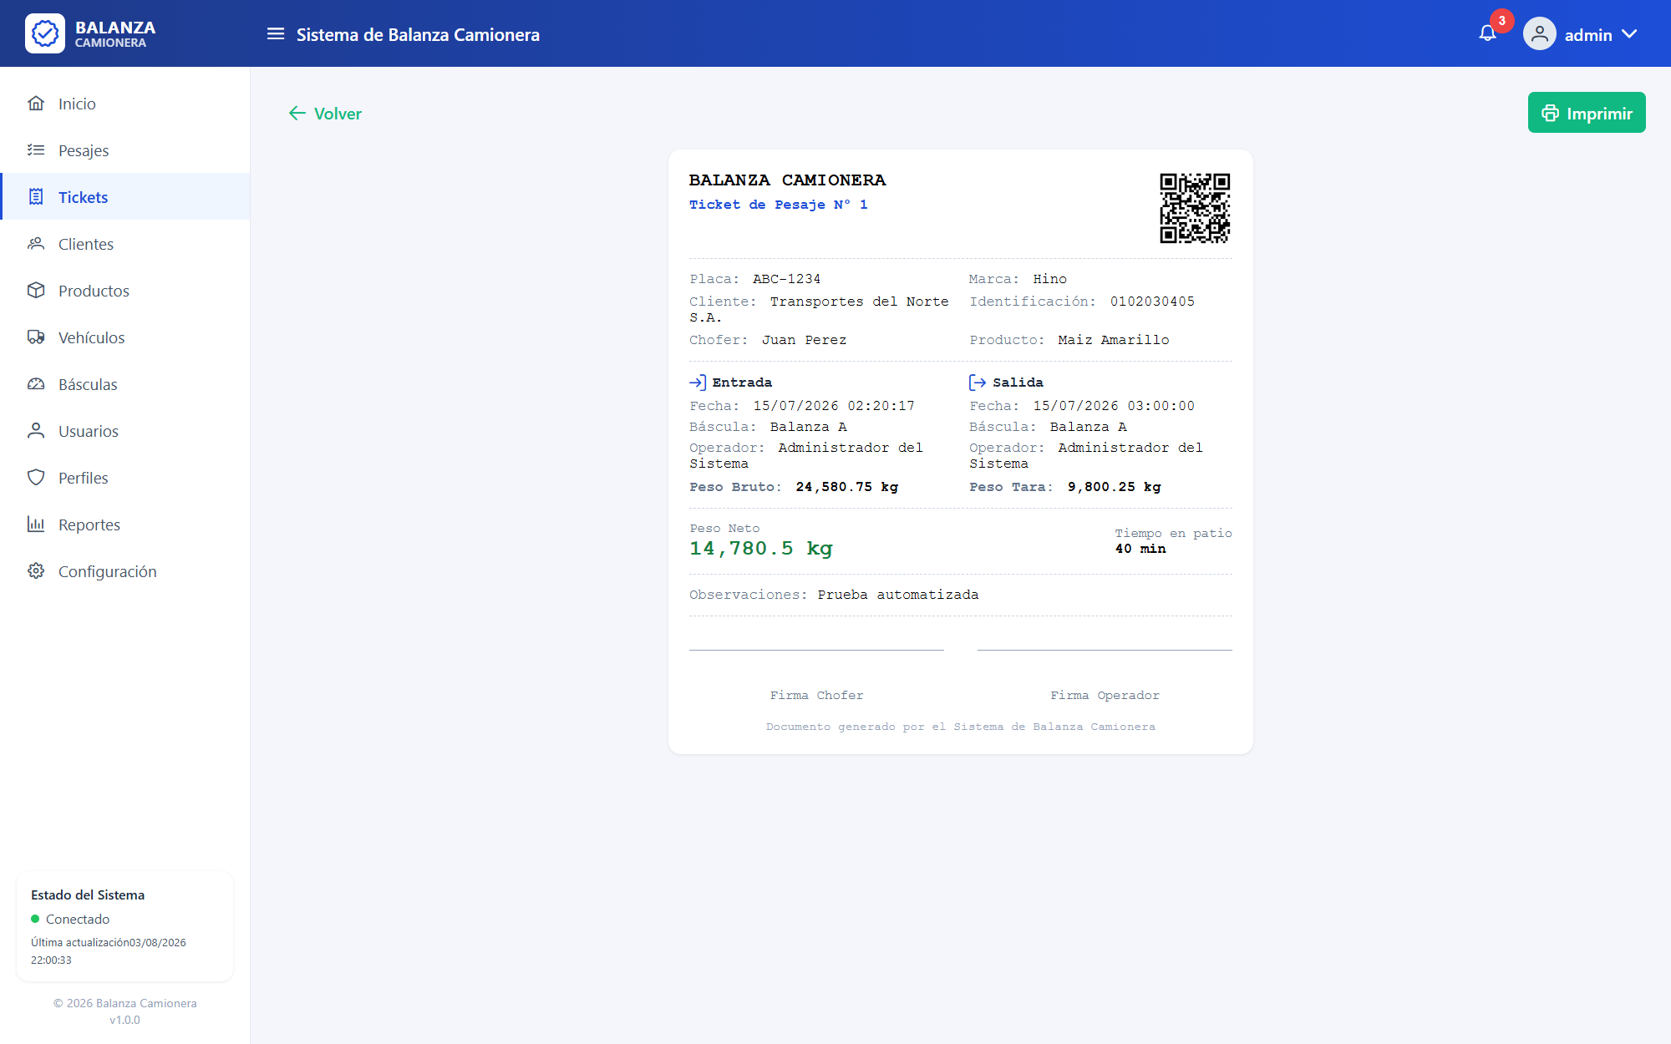
COMPROBANTE
Ticket digital con QR
✓
Código QR
Enlaza al ticket digital para consulta o verificación posterior.
✓
Entrada y salida
Báscula y operador de cada etapa, más el tiempo total en patio.
✓
Cliente, proveedor o transportista
La etiqueta se adapta según el tipo de tercero registrado.
Sistema de Balanza Camionera
10

Slide 11
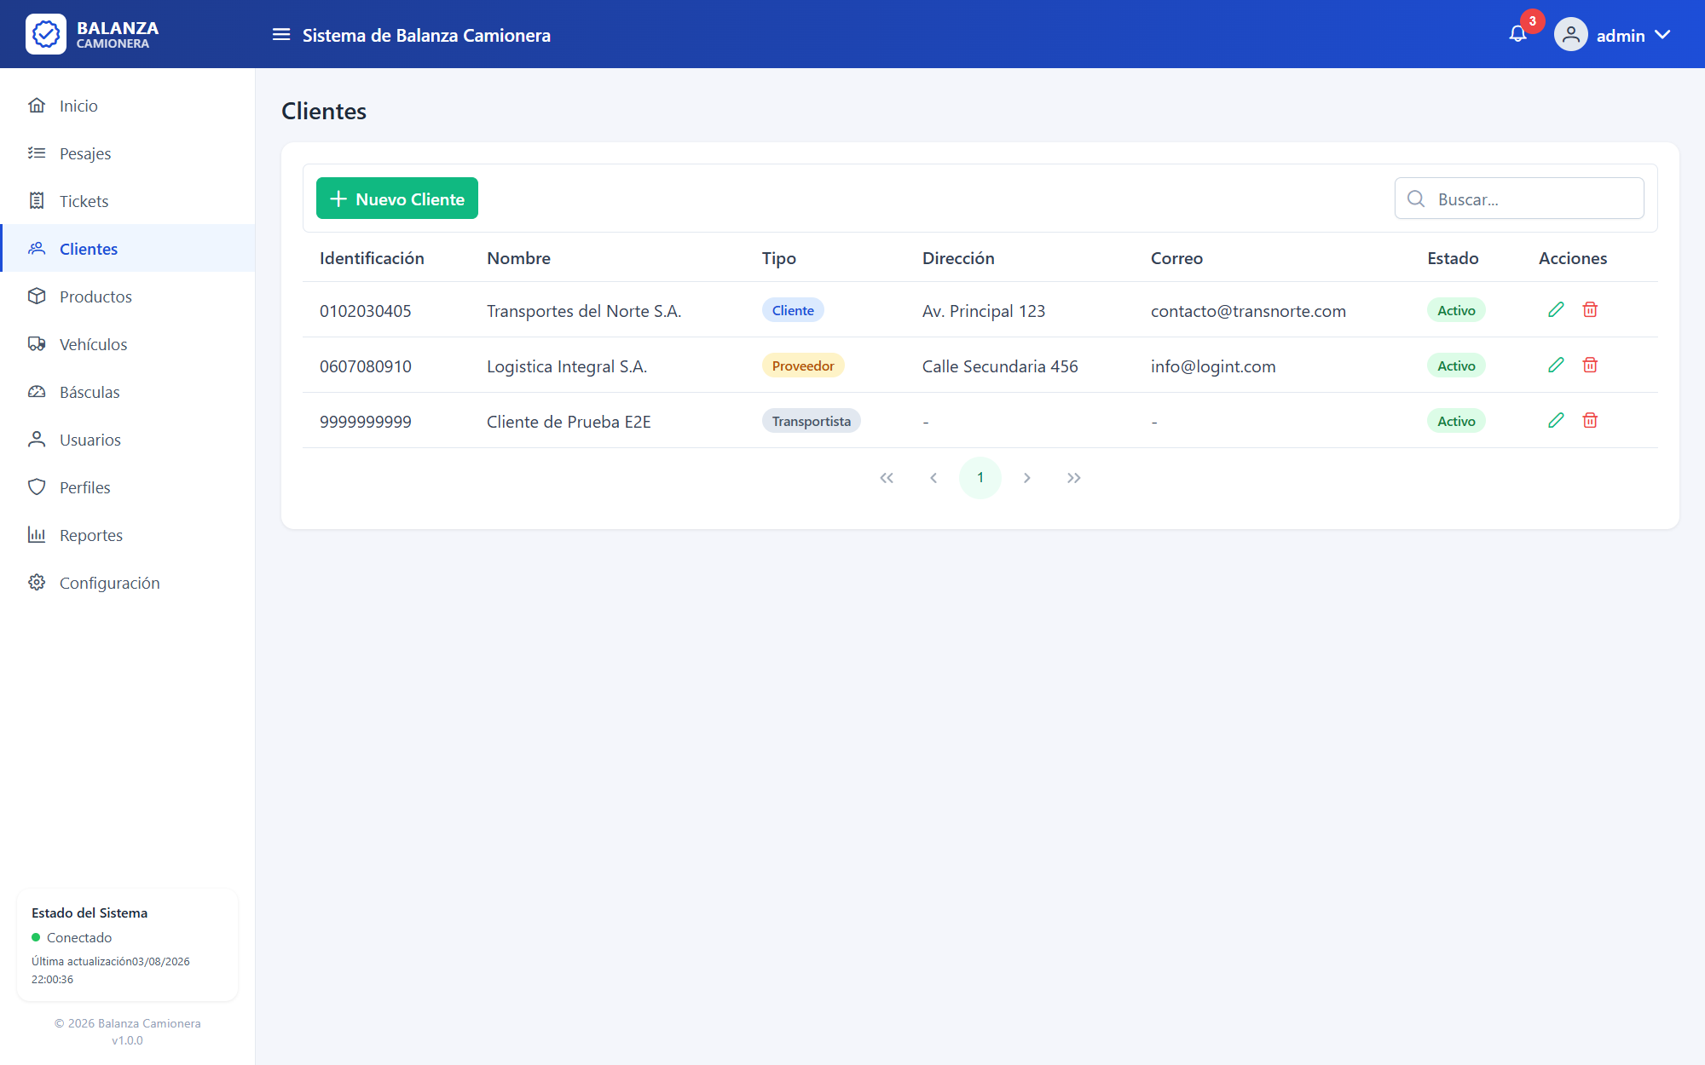
CATÁLOGOS
Clientes, proveedores y transportistas
✓
Un solo catálogo
Clientes, proveedores y transportistas comparten la misma tabla con un campo "Tipo".
✓
CRUD completo
Igual patrón se repite en Productos, Vehículos, Básculas y Usuarios.
✓
Búsqueda y estado
Filtro global y activación/desactivación sin perder el historial.
Sistema de Balanza Camionera
11

Slide 12
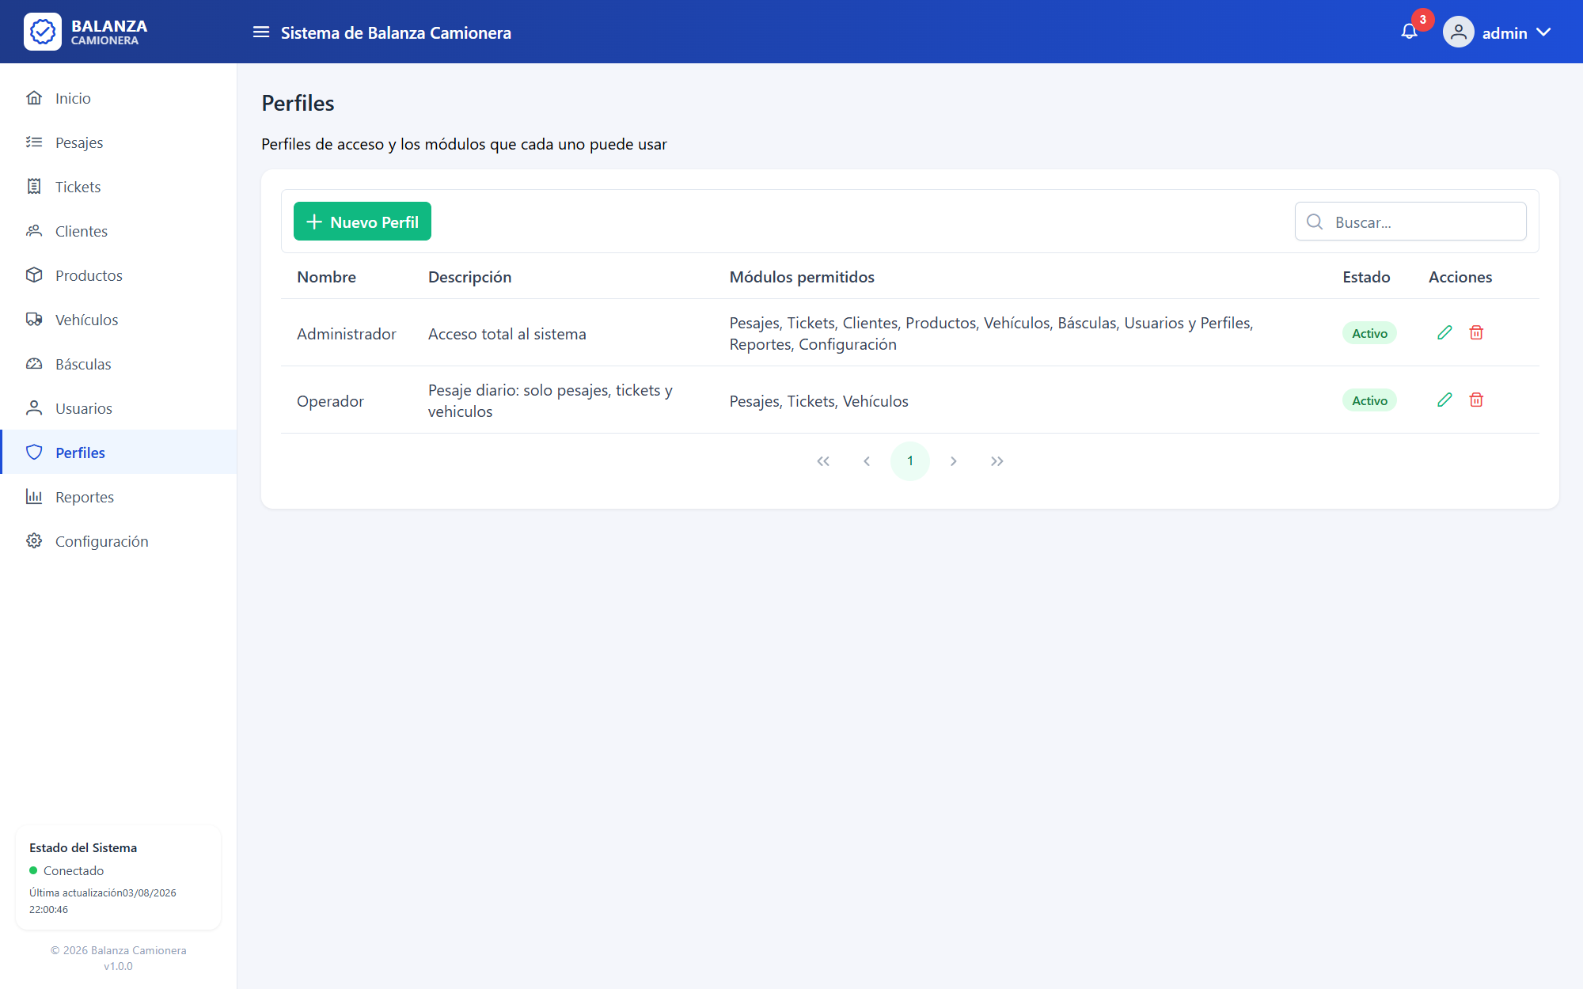
SEGURIDAD
Perfiles y permisos por módulo
✓
Perfiles configurables
Cada perfil define a qué módulos tiene acceso: desde Administrador (todo) hasta perfiles acotados como Operador.
✓
Menú y rutas protegidos
Un módulo no habilitado ni aparece en el menú ni es accesible escribiendo la URL directamente.
✓
Un perfil por usuario
Cada usuario tiene asignado un perfil, reutilizando el mismo catálogo de Roles.
Sistema de Balanza Camionera
12

Slide 13
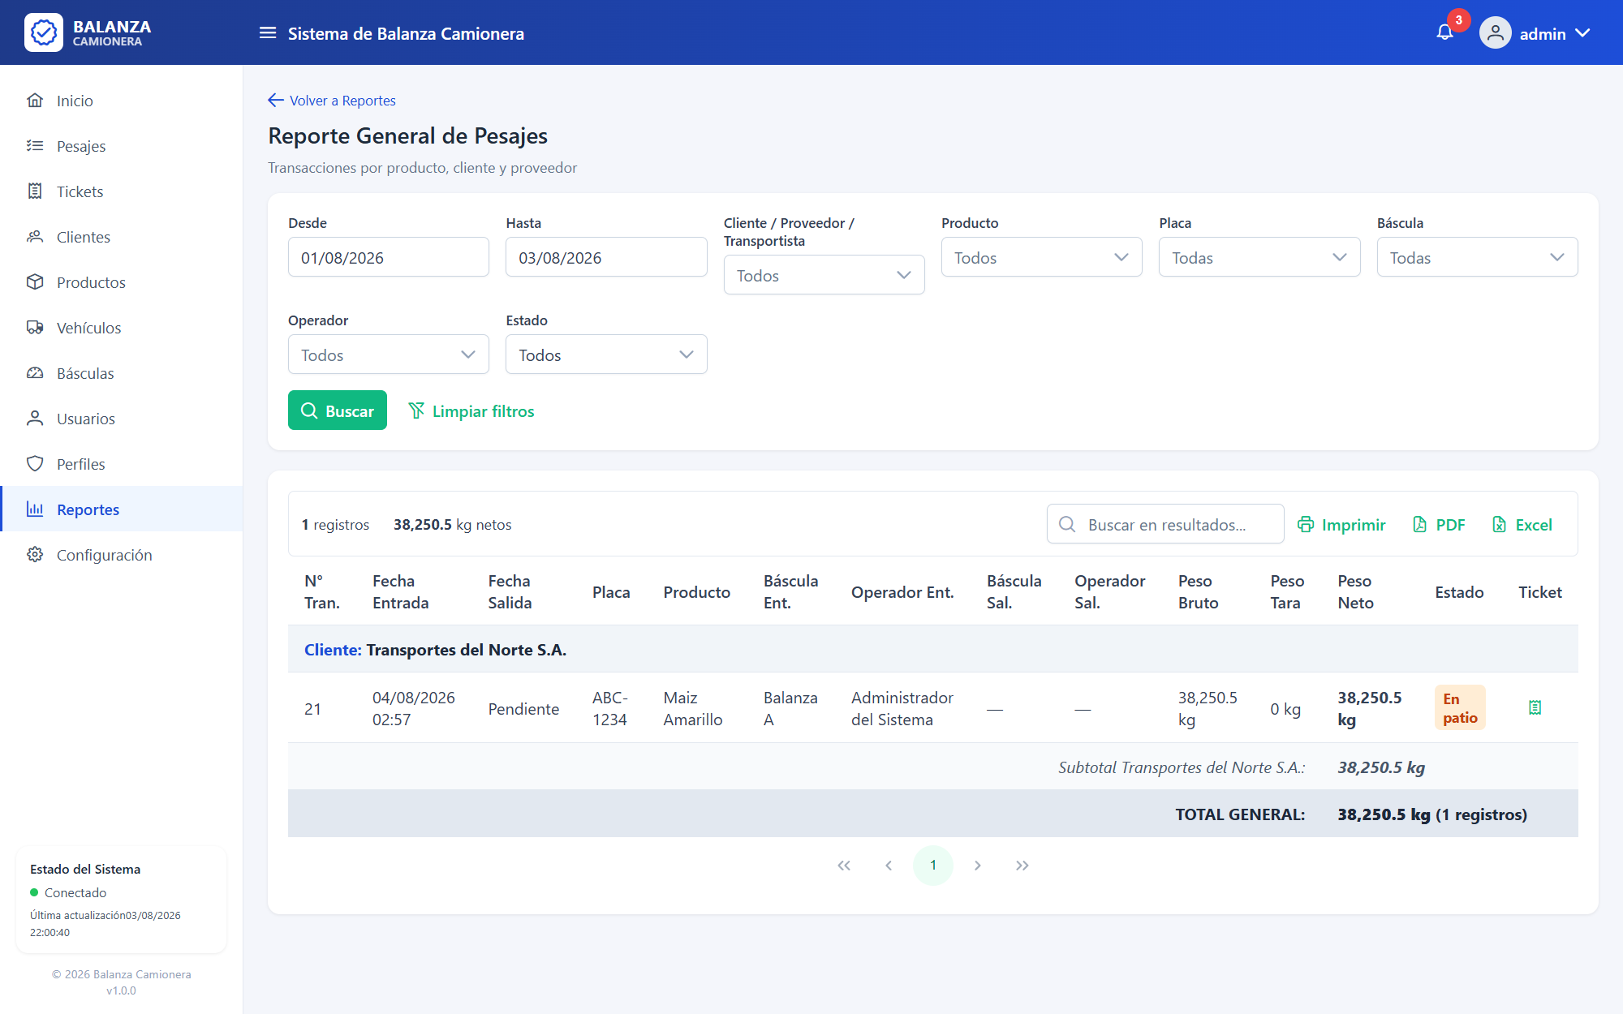
REPORTES
Reporte general de pesajes
✓
Filtros avanzados
Fecha, cliente/proveedor, producto, placa, báscula, operador y estado.
✓
Subtotales
Agrupado por tercero, con subtotal por grupo y total general en kg.
✓
PDF y Excel
Exportación con un clic, lista para auditoría o contabilidad.
Sistema de Balanza Camionera
13

Slide 14
DESPLIEGUE
Listo para instalar en producción
✓
Publicación self-contained
El backend se publica para win-x64 incluyendo el runtime de .NET 10: no requiere instalar nada adicional en el servidor.
Base de datos SQL Server
Script schema.sql con todas las tablas, llaves foráneas y vista de resumen
✓
Frontend integrado
Semilla de usuario administrador y perfiles (Administrador / Operador) para el primer ingreso
El build de Angular se sirve desde el mismo backend (archivos estáticos + fallback SPA), un solo puerto para todo el sistema.
Catálogo de clientes con tipo Cliente / Proveedor / Transportista
✓
Servicio de Windows
Se ejecuta como Windows Service: arranca con el sistema operativo y sigue corriendo sin sesión de usuario abierta.
Auditoría y configuración de parámetros del sistema (ej. nombre de la empresa)
✓
Instalador Inno Setup
Script de instalación listo para generar un instalador .exe distribuible al cliente final.
Sistema de Balanza Camionera
14

Slide 15
EN PRODUCCIÓN HOY
Un sistema completo, de la báscula al reporte
✓
Comunicación en tiempo real con la báscula IND570 (multibáscula)
Próximos reportes
✓
Autenticación con perfiles y permisos configurables por módulo
Producción por período (día / semana / mes)
✓
Dashboard, registro de pesajes y ticket digital con QR
Tara guardada por vehículo: salida sin repesar o registro directo en un solo paso
Top productos y top terceros
✓
✓
Reimpresión de comprobantes de ingreso y salida desde cualquier pantalla
Utilización de básculas
✓
CRUD completo de terceros, productos, vehículos, básculas y usuarios
✓
Reporte general de pesajes con filtros, subtotales y exportación a PDF/Excel
Gracias
Notes:
Presentación generada a partir de la aplicación en ejecución (capturas reales del sistema). Incluye tara guardada (salida sin repesar y registro directo), perfiles y permisos por módulo, y reimpresión de comprobantes de ingreso/salida. Pendiente: reportes de producción por período, top productos/terceros y utilización de básculas.

